Slide 1
GT national modernisation des standards SIG risques
Retour des essais sur un jeu test en Seine-Maritime (PPRN de la SCIE)
14 juin 2023

Slide 2
Contexte
La DDTM76 s’est proposé de tester au fil de l’eau les choix proposés en ateliers sur un jeu test afin de :
  Vérifier dans le détail la cohérence des propositions
  Evaluer la possibilité d’automatisations du passage d’un standard à l’autre avec des fonctions postgres
  Faire remonter les difficultés
  A titre perso : vérifier que je comprend de quoi on parle malgré le niveau d’abstraction
Base de travail :
  https://lite.framacalc.org/pzyztrj3dv-9vli
  https://app.mural.co/t/gillesnotes8459/m/gillesnotes8459/1657026798200/e93e72aa1f3830621a4c7e1757a02f9a7acd62a4?sender=6f828f4c-6c5b-4a25-b7d0-76207da91e46
GPKG et code source postgresql déposé sur le git :
  https://github.com/cnigfr/Geostandards-Risques

Slide 3

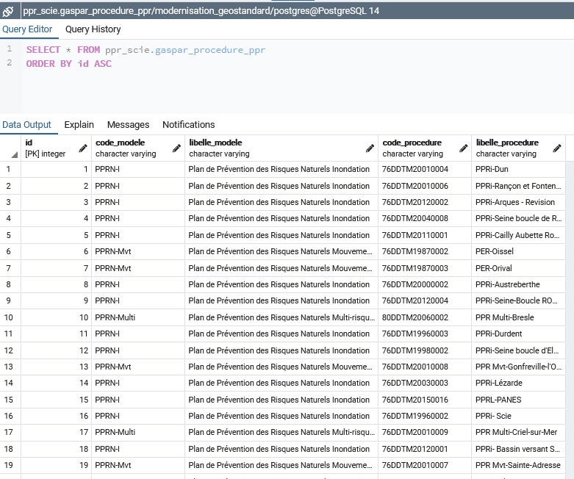
PROCEDURE
Table non géométrique
Pas de difficulté
NB : un export de gaspar peut permettre de récupérer simplement typeprocedure (code_modele) voire le libelle pour coller au mieux aux saisies GASPAR

Slide 4
REFERENCE INTERNET
Table non géométrique
Pas de difficulté mais table recréée de zéro car les vieilles tables COVADIS ne sont pas forcément à jour
Parti pris : renvoyer simplement vers l’IAL qui contient les informations détaillées (et nos cartes interactives)

Slide 5
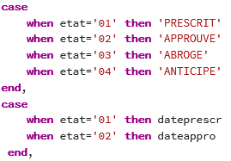
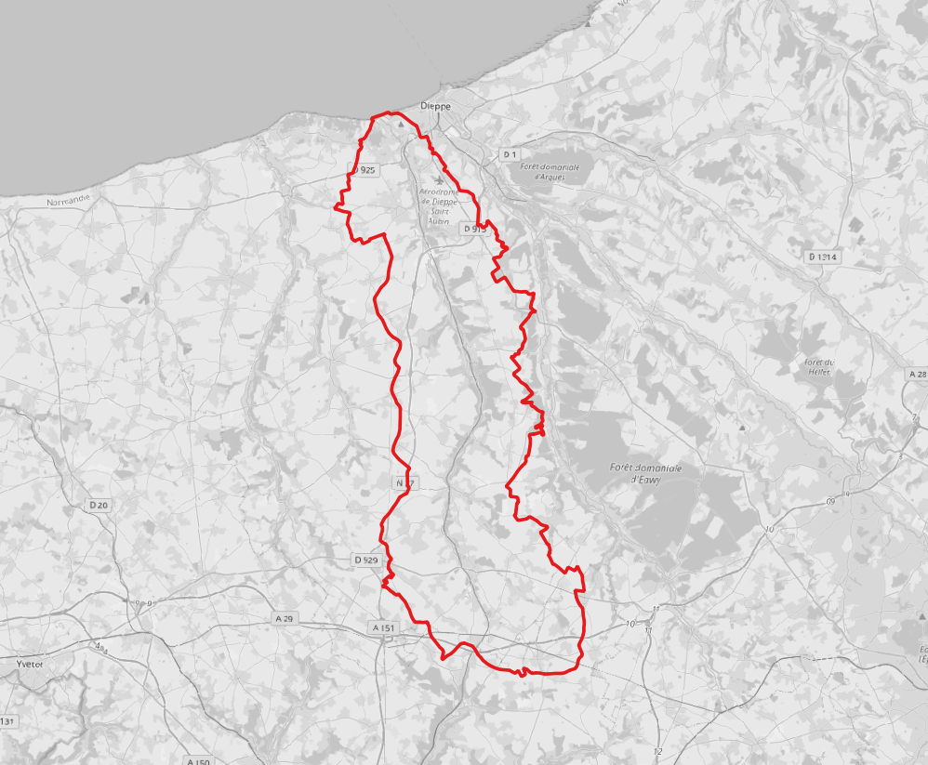

PERIMETRE
Pas de difficulté
Nécessité de formule à adapter selon les cas rencontrés dans un département

Slide 6
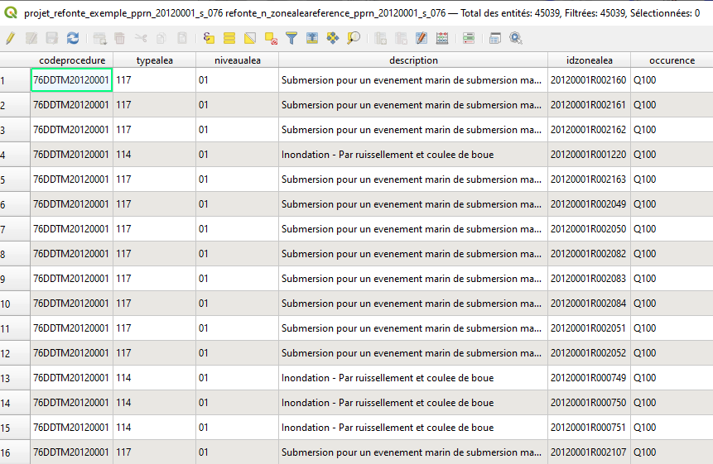
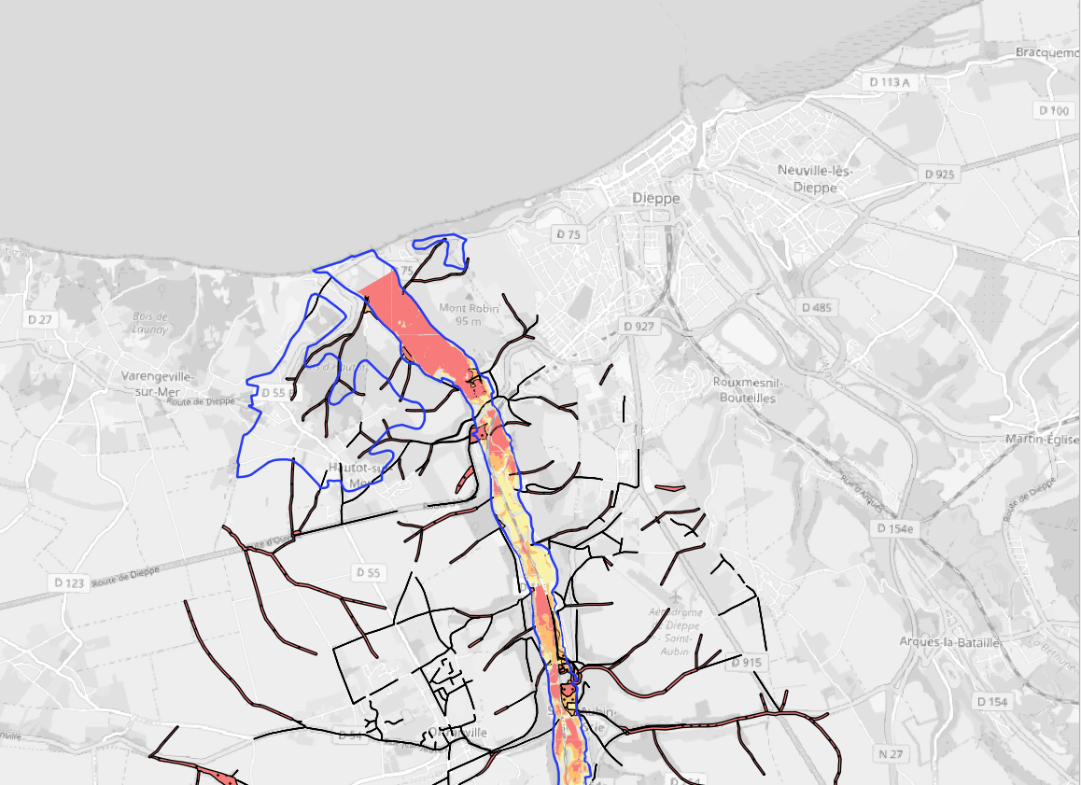
ZONE ALEA REFERENCE
Nécessité de séparer en plusieurs tables l’ancienne tabe COVADIS des aléas selon descript (si bien renseigné!)
Nouvelle information : l’occurence
where descript in ('Inondation - Par ruissellement et coulee de boue','Inondation - Par une crue a debordement de cours d eau','Remontee de nappe','Submersion pour un evenement marin de submersion marine centennal')

Slide 7
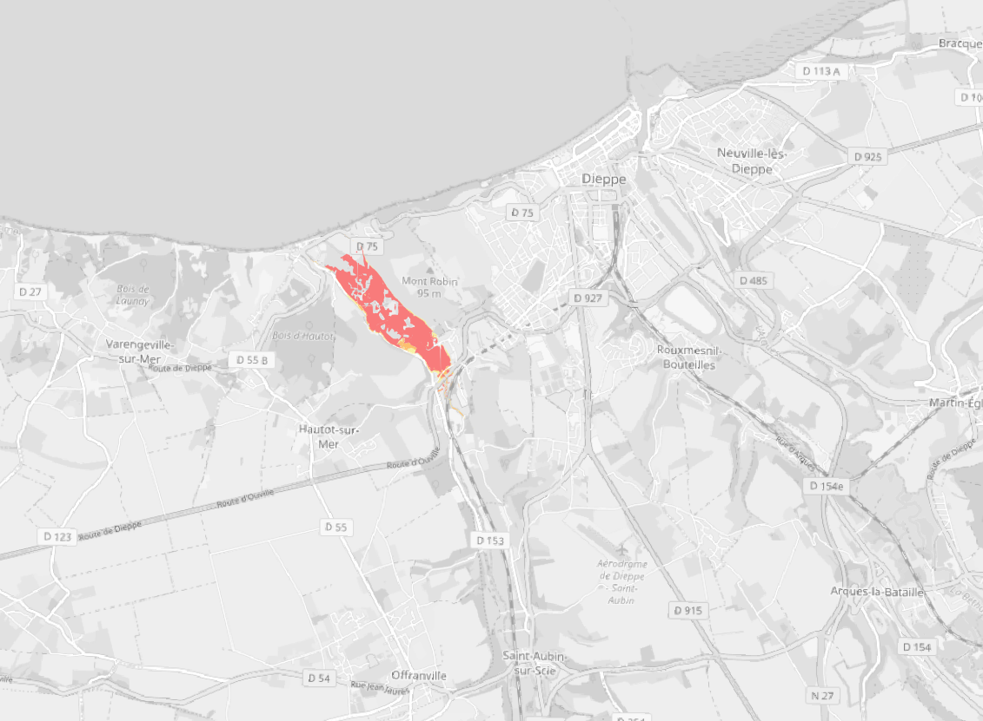
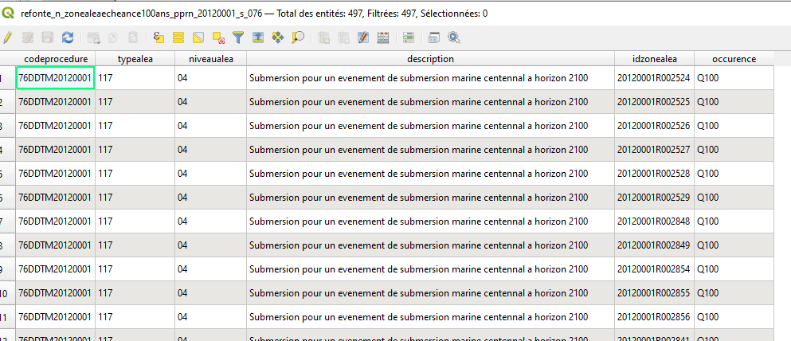
Zone Alea Echeance 100ans
Nécessité de séparer en plusieurs tables l’ancienne tabe COVADIS des aléas selon descript (si bien renseigné!)
Nouvelle information : l’occurence
where descript in ('Submersion pour un evenement
de submersion marine centennal a horizon 2100')

Slide 8
Zone protégée
Sans objet pour ce PPR

Slide 9
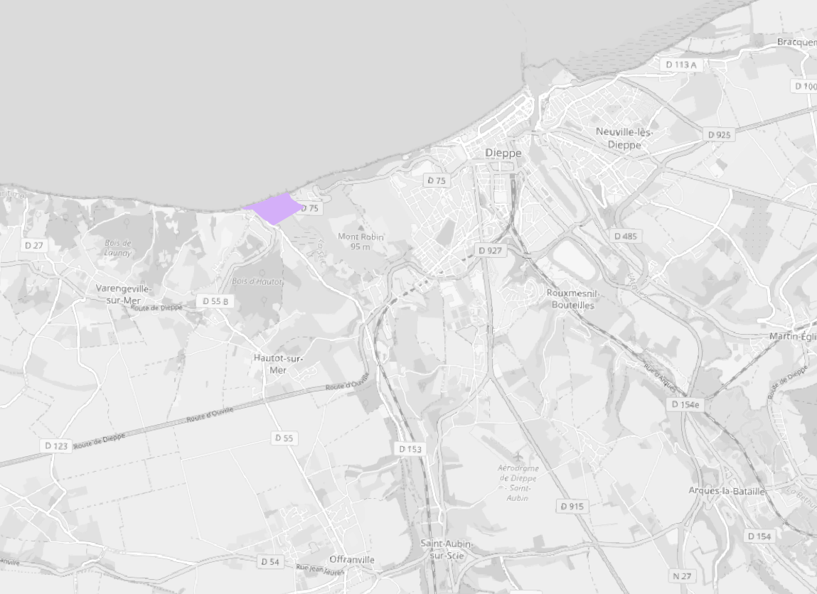
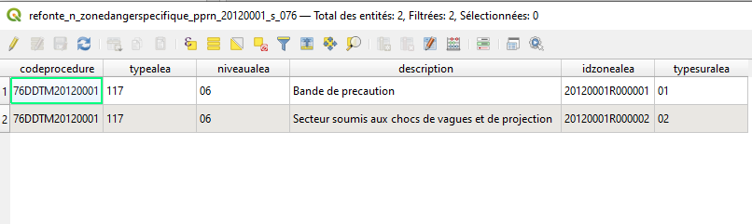
Zone Danger Specifique
Nécessité de séparer en plusieurs tables l’ancienne tabe COVADIS des aléas selon descript (si bien renseigné!)
where descript in ('Bande de precaution',
'Secteur soumis aux chocs de vagues et de projection')

Slide 10
ElementCaractérisationAlea
A creuser, je n’ai pas compris comment s’en servir ? De mémoire on l’avais mis de côté

Slide 11
Ouvrage Protection
Sans objet pour ce PPR

Slide 12
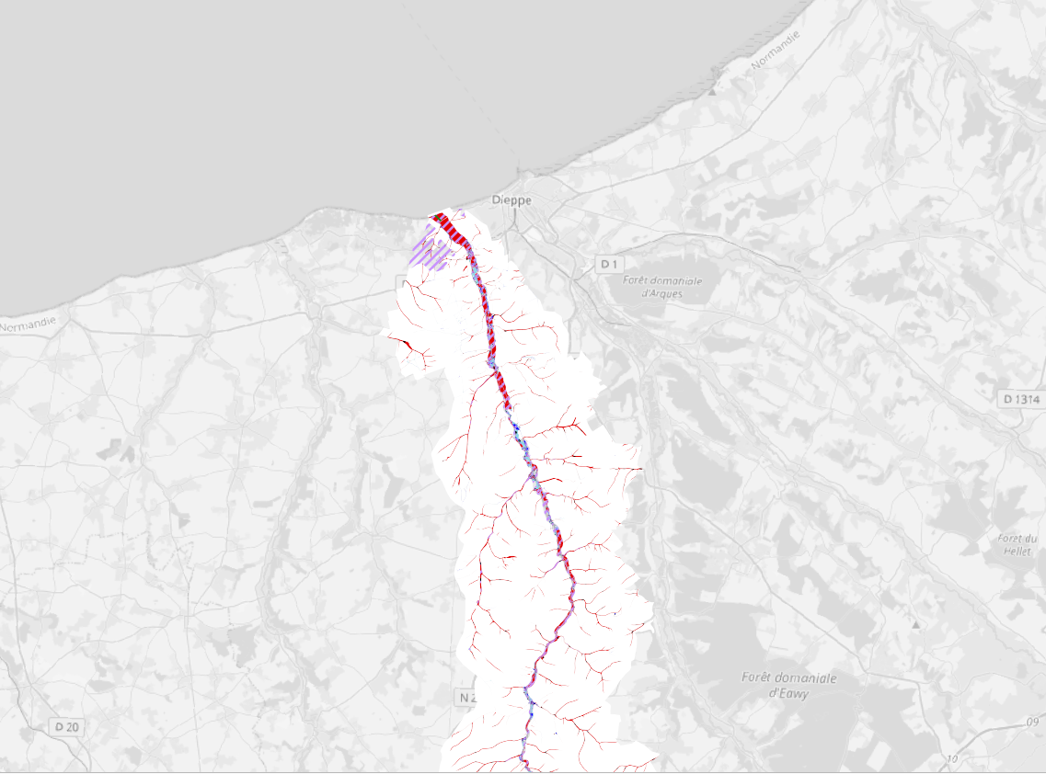
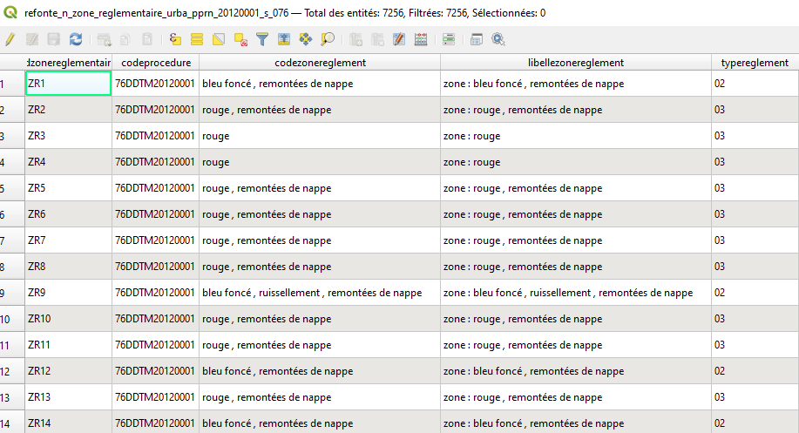
Zone Reglementaire URBA
Pas de difficulté mais nécessité de séparer en plusieurs tables l’ancienne tabe COVADIS des aléas selon codezone ou typereg pour enlever les mesures foncières
Cf autre présentation → question de la non superposition des objets nécessite au travail très important en amont
Nouveaux type reg disponibles (notamment zones grisées et recommandations) pour classer un peu plus finement mais ancien typereg toujours dispo

Slide 13
Zone Reglementaire FONCIER
Nécessité de séparer en plusieurs tables l’ancienne table COVADIS des aléas selon codezone pour n’avoir que les mesures foncières
Sans objet pour ce PPR, a priori pas de difficultés

Slide 14
Zone Obligatoire Travaux
Nouvelle donnée à fabriquer à partir de la lecture du règlement et de la couche du zonage reglementaire
Les règlements trouvés PPRN et PPRT parlent de prescriptions plutôt que d’obligation
Le projet de standard attend un type de bien mais les règlements sont différents de l’un à l’autre et utilise un vocabulaire différents et parfois non définis dans un glossaire
Les prescriptions dépendent du type de bien, de la zone réglementaire mais aussi du type d’aléa
Elles dépendent aussi des caractéristiques du bien ou du résultat d’un diagnostic

Slide 15
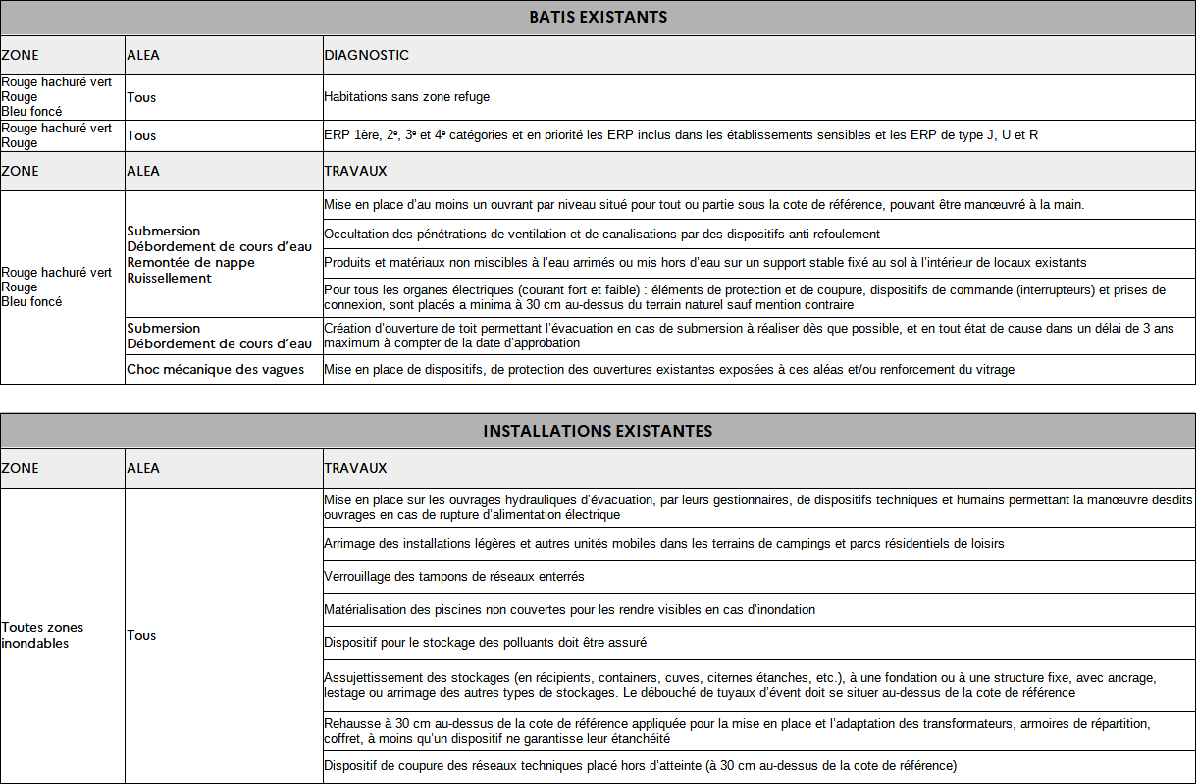
Zone Obligatoire Travaux
Synthèse du règlement du PPR de la SCIE sur les prescriptions de travaux

Slide 16
Zone Obligatoire Travaux
Les choix à faire ne sont pas évidents et il se sera pas facile de proposer une énumération, de plus pour éviter des chevauchements d’objets il faudra être synthétique par « grandes zones »
C’est un premier niveau d’information surtout utiles pour les logements, les activités économiques et les ERP mais la lecture du règlement s’imposera !
Si intégré à ERRIAL, cette information pourrait inciter les acquéreurs à vérifier qu’un diagnostic et les travaux ont été fait (cf expérience PPRT où les acquéreurs découvrent cette obligation après l’achat en discutant avec leurs voisins...)

Slide 17
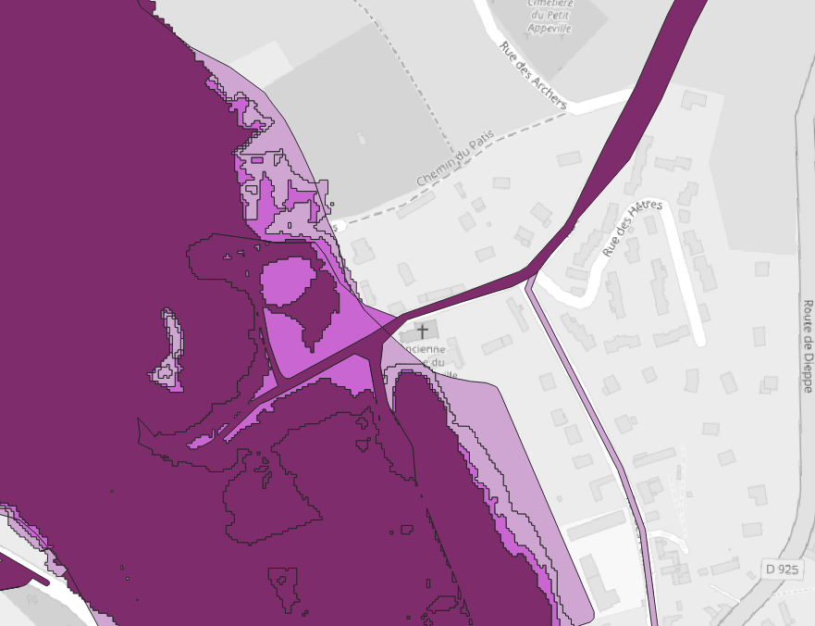

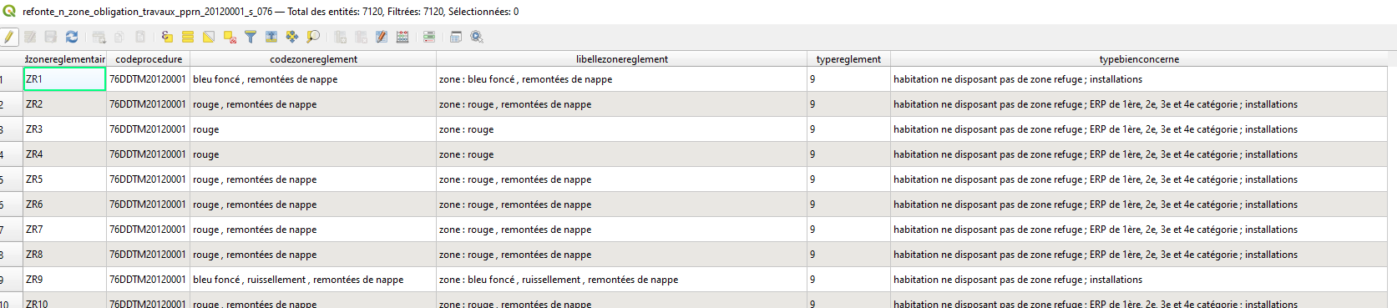
Zone Obligatoire Travaux
Exemple pour la SCIE :
case
when codezone ilike ('%rouge%') then 'habitation ne disposant pas de zone refuge ; ERP de 1ère, 2e, 3e et 4e catégorie ; installations'
when codezone ilike ('%bleu foncé%') then 'habitation ne disposant pas de zone refuge ; installations'
else 'installations'
end,

Slide 18
Origine risque
Sans objet pour ce PPR

Slide 19
Enjeu, type enjeu, type vulnérabilité
Non investigué, a-t-on abouti une proposition ?
Question du temps à passer pour la reprise de ces données « obsolètes » si ce n’est pas une simple reprise du standard covadis ?

Slide 20
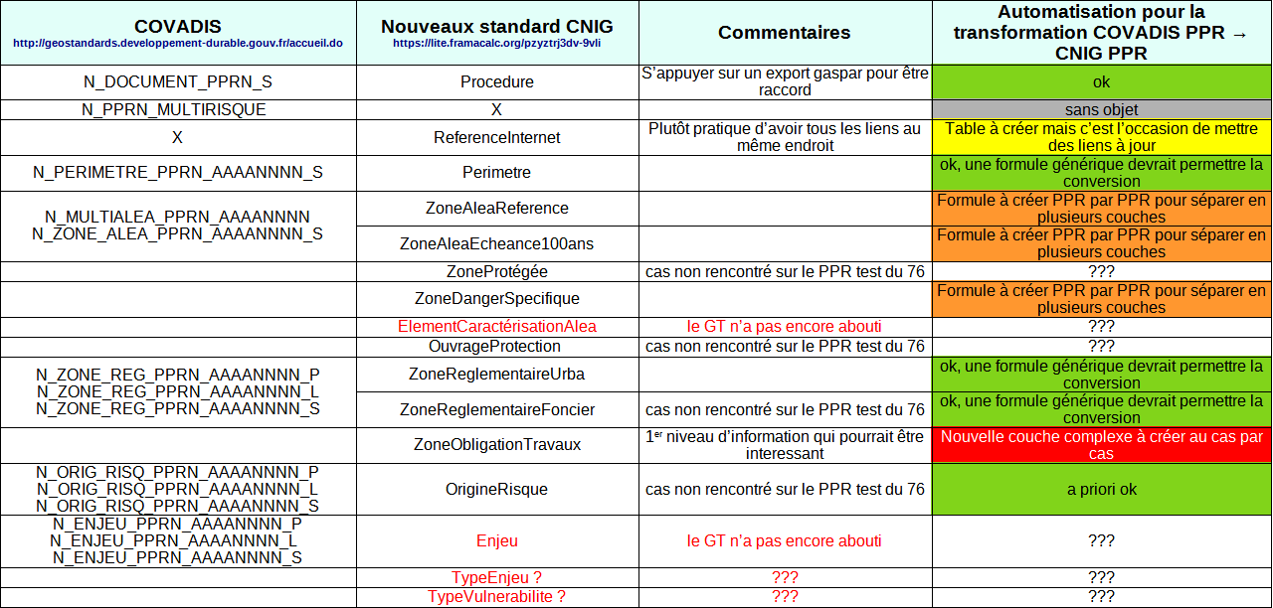
Synthèse
14 classes dans le projet contre 7 avant avec covadis (choix de ne pas distinguer ponctuelles linéaires surfaciques)

